Slide 1
Estrategia de abordaje integral del Cáncer de mama. Distribución de mamógrafos según variables significativas en la Provincia de Córdoba.
Comes Brunetto, Celeste; Mariani, María Laura; Calvo, Daniela; Badrán, Leila; Gaydou, Juan Pablo; Tsernotopulos, Marina; Bullano, Florencia; Butinof, Mariana.

Slide 2
CÁNCER DE MAMA
una de las principales causas de ENFERMEDAD y MUERTE entre las MUJERES
249 municipios
gran diversidad en las gestiones locales de salud
178 comunas
DGIS
Dirección General de Integración Sanitaria
ABORDAJE y PREVENCIÓN del Cáncer de Mama
Diseño de redes de complejidad creciente, identificando características específicas de las poblaciones y las instalaciones sanitarias en la provincia de Córdoba, a fin de disminuir la brecha de acceso a los servicios de salud.

Slide 3
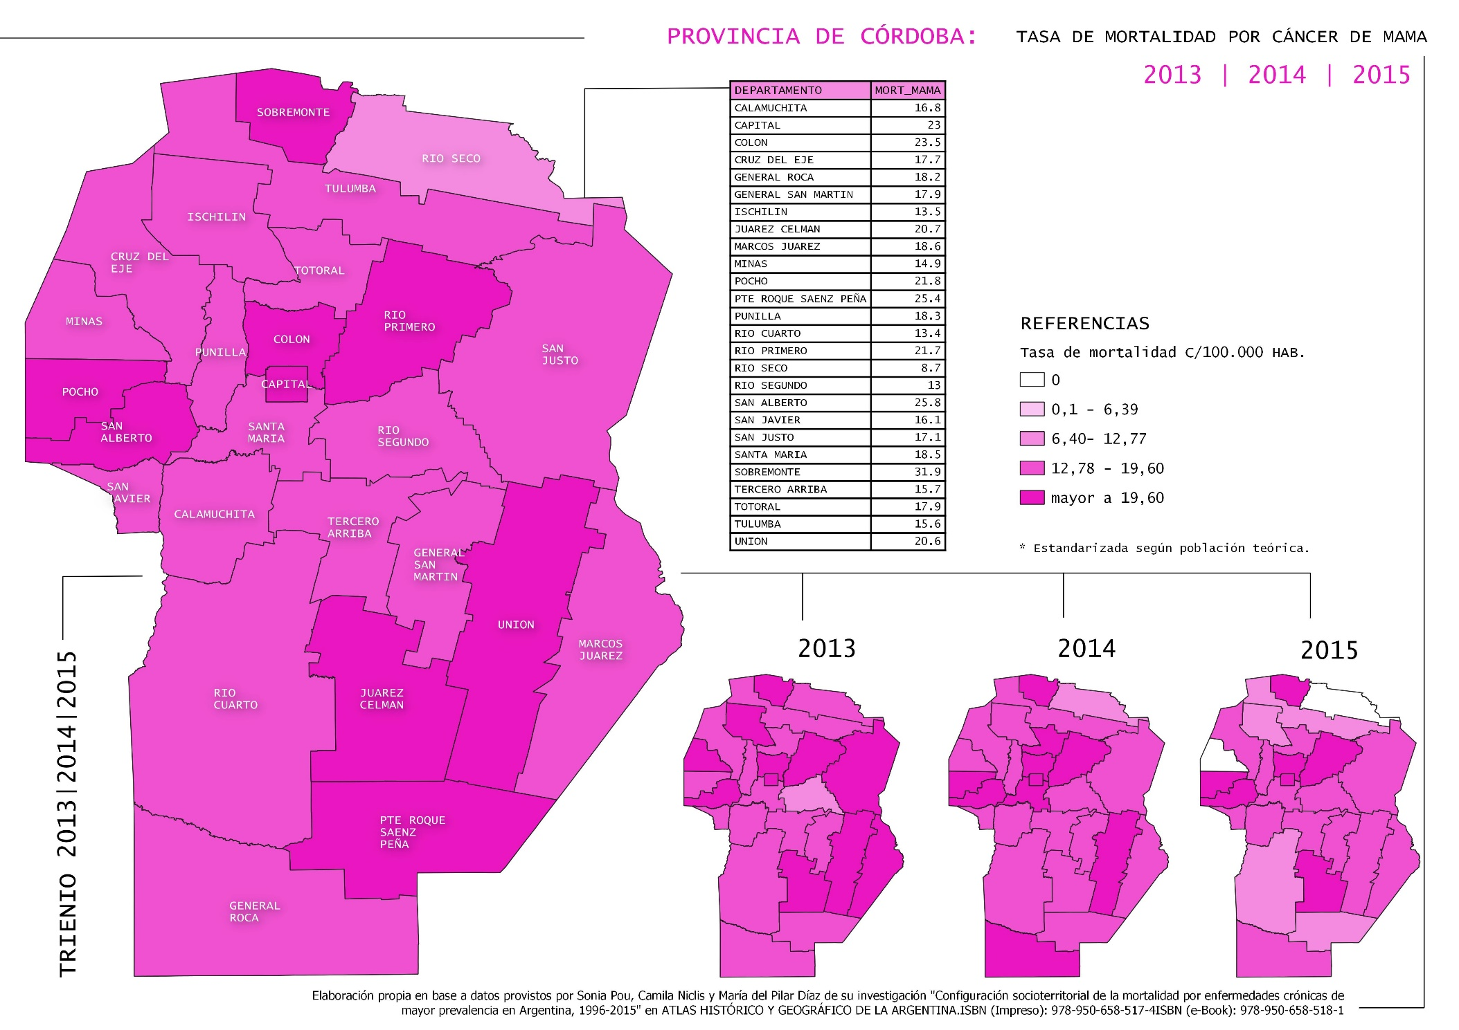
El cáncer de mama es una enfermedad DIFÍCILMENTE PREVENIBLE.
La posibilidad de curación depende altamente del volumen de la enfermedad al momento del diagnóstico.
La DETECCIÓN TEMPRANA es elemental para lograr el control de la enfermedad.

Slide 4
PROGRAMAS DE TAMIZAJE
El diagnóstico más temprano debería traducirse en una REDUCCIÓN de la MORTALIDAD por la enfermedad, DISMINUCIÓN en la AGRESIVIDAD de los tratamientos y MEJORAS EN LA CALIDAD DE VIDA DE LAS MUJERES AFECTADAS.
El ESTUDIO MAMOGRÁFICO a mujeres de 40 a 69 años es el único método que ha demostrado ser efectivo en el cumplimiento de la REDUCCIÓN DE LA MORTALIDAD por cáncer de mama. La DGIS impulsa el fortalecimiento y desarrollo de la ESTRATEGIA DE ATENCIÓN PRIMARIA DE LA SALUD [APS] en la provincia de Córdoba, a fin de abordar la PREVENCIÓN de este cáncer.

Slide 5
disminuir la brecha de acceso a los servicios de salud
identificar las características específicas de las poblaciones
identificar las instalaciones sanitarias en la provincia de Córdoba
diseño de circuitos de cuidados de la salud en la prevención primaria del Cáncer de Mama en la provincia de Córdoba.
información poblacional, sanitaria y geoespacial

Slide 6
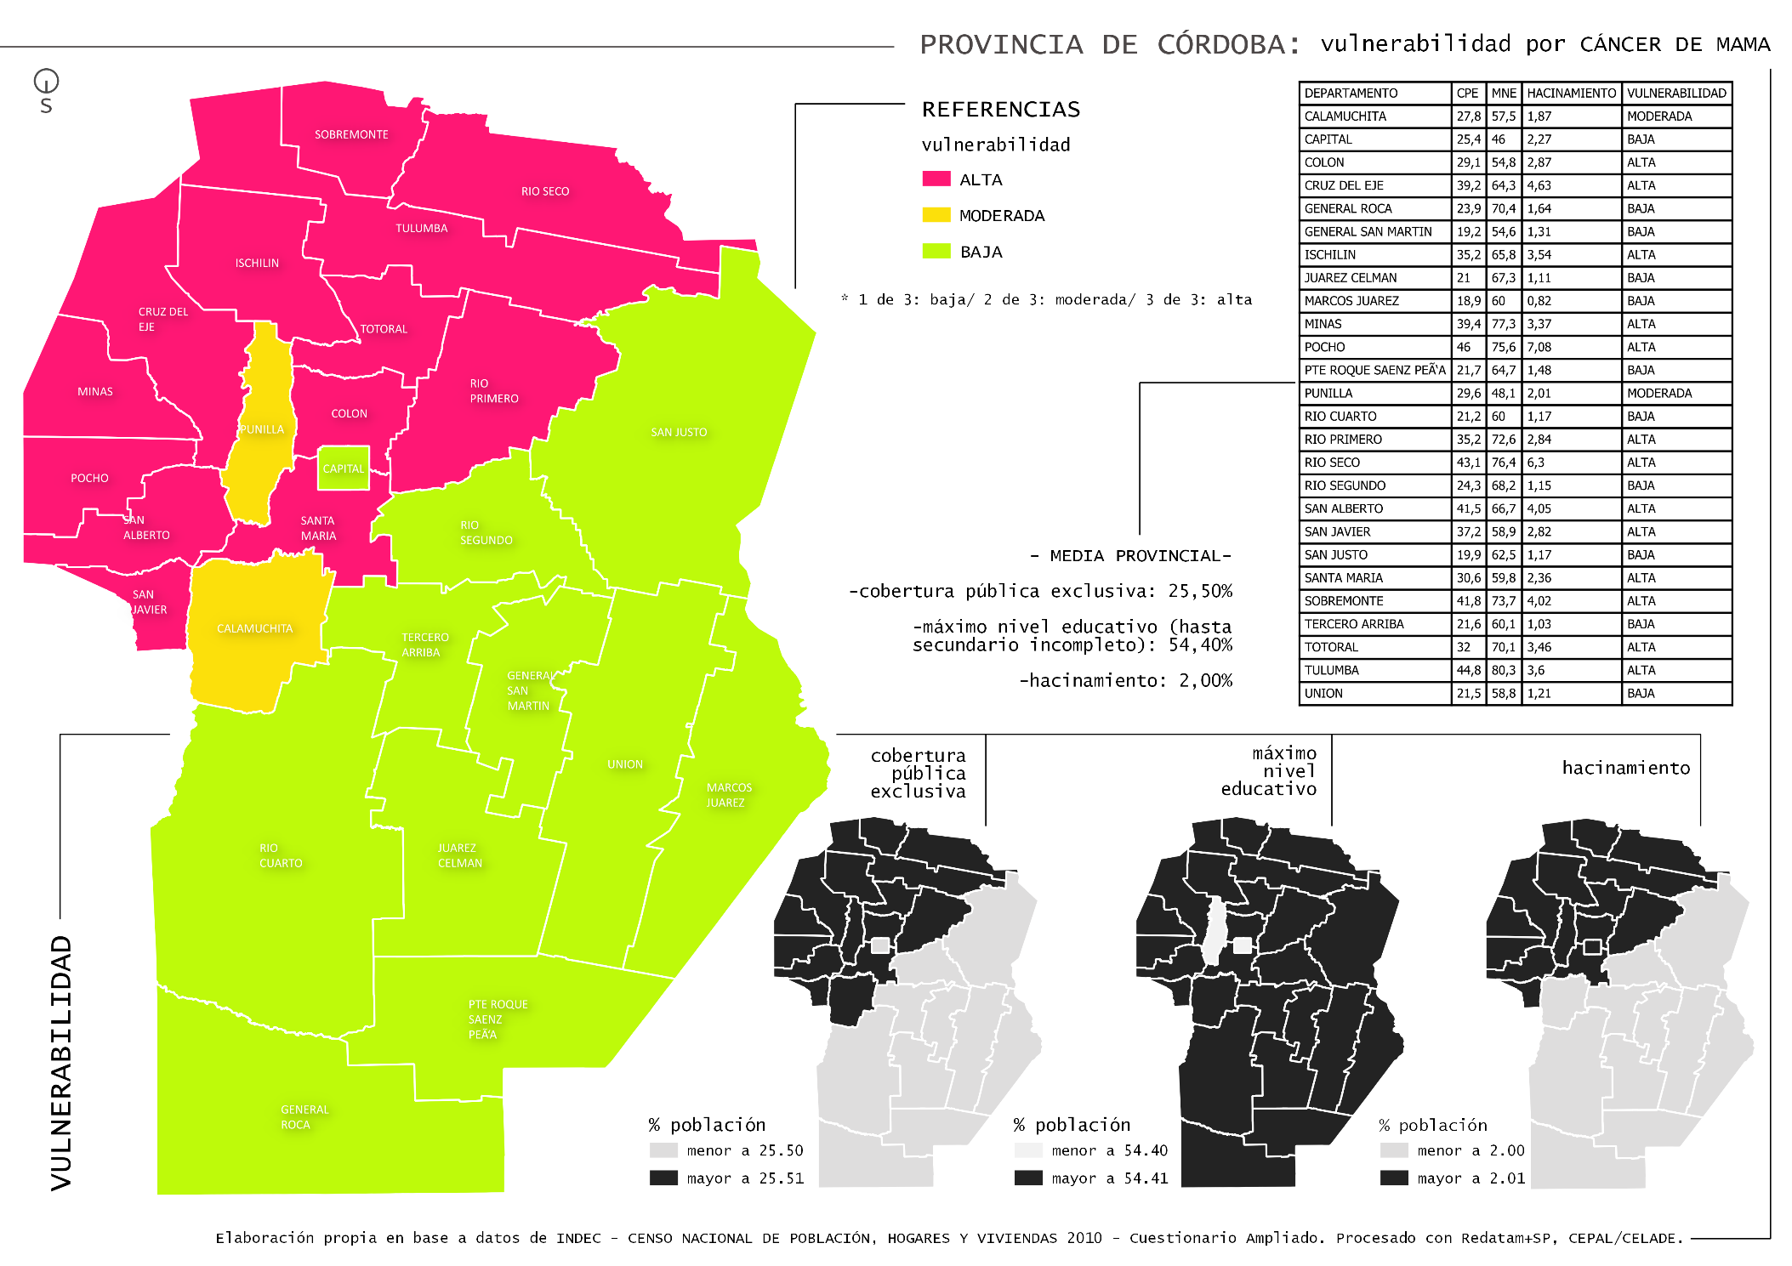
ÍNDICE DE VULNERABILIDAD a nivel de departamento de la provincia de Córdoba, para la POBLACIÓN OBJETIVO compuesta por MUJERES de 40 a 69 años de edad.
Para el mismo se tuvieron en cuenta tres variables de interés: condiciones materiales de vida, acceso a la educación y cobertura pública exclusiva.

Slide 7
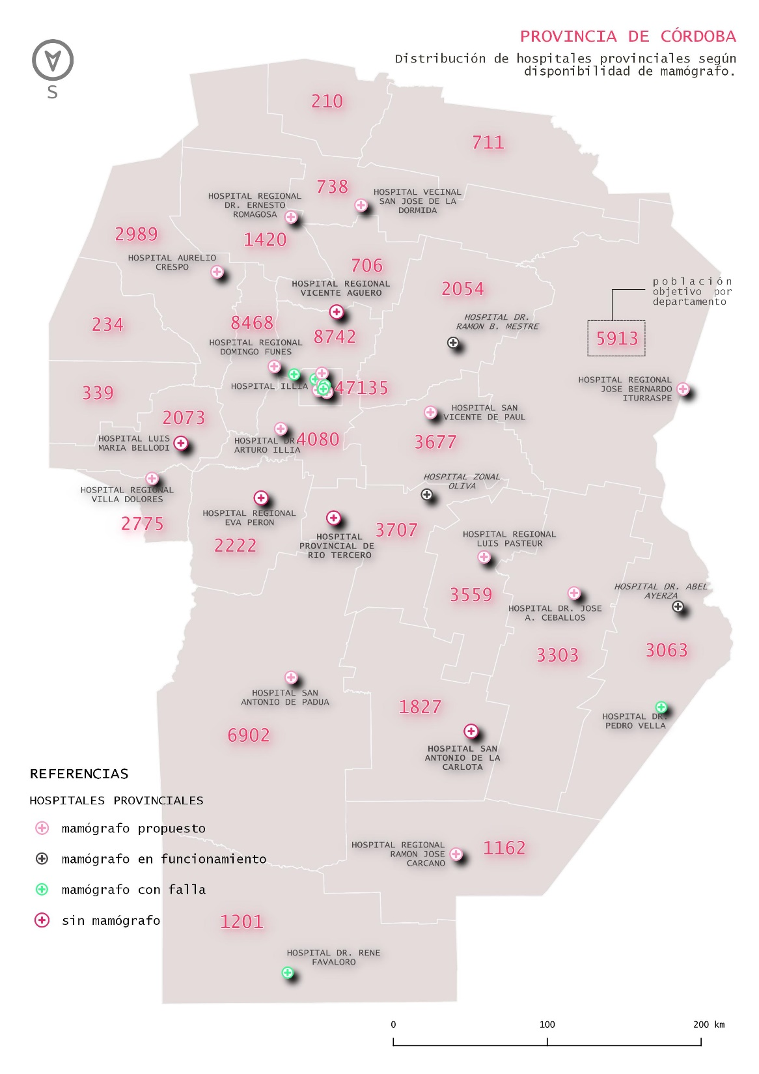
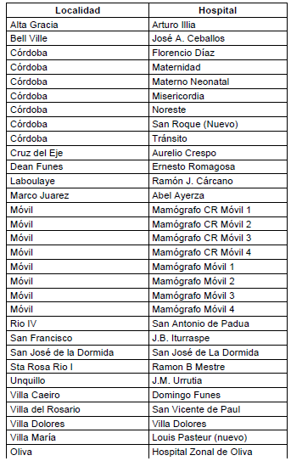
Red de mamógrafos en hospitales públicos de la provincia de Córdoba y su disponibilidad

Slide 8
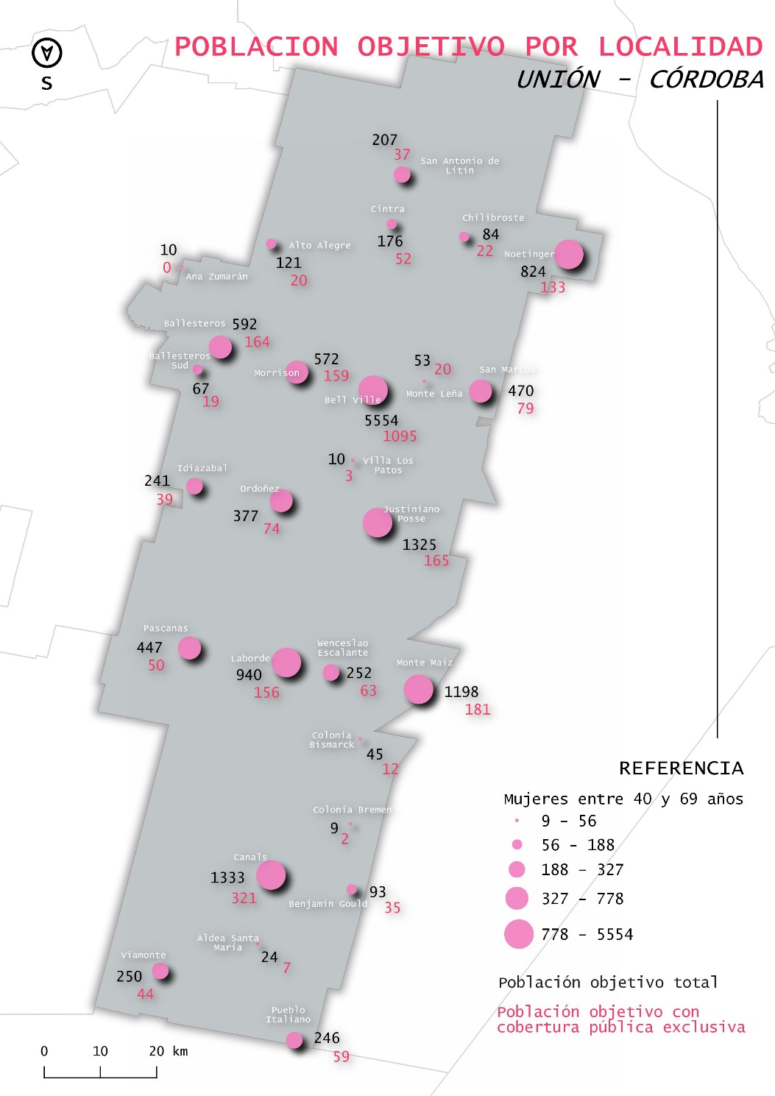
Se diseñó una propuesta según la disponibilidad, ubicación y productividad de los MAMÓGRAFOS en hospitales provinciales, la POBLACIÓN OBJETIVO con COBERTURA PÚBLICA EXCLUSIVA y condiciones de VULNERABILIDAD SOCIOSANITARIA de las MUJERES en edad clave de cada DEPARTAMENTO a los fines de proponer la ubicación de la nueva aparatología fija y móvil en la provincia.

Slide 9
¡GRACIAS!
Contacto:
celeste.comesbrunetto@cba.gov.ar lic.mariani@gmail.com calvodaniela.nacer@gmail.com
Redes: @integracionsanitariacba

